Slide 1
Разработка веб-приложения для анализа последовательностей РНК
Авторы: маллабаев азамат, лунина полина,
сусанина юлия, васенина анна
243 группа
Руководитель: к. ф.-м. н. григорьев с.В.
МАТЕМАТИКО-МЕХАНИЧЕСКИЙ ФАКУЛЬТЕТ
САНКТ-ПЕТЕРБУРГСКОГО ГОСУДАРСТВЕННОГО УНИВЕРСИТЕТА
26.12.2016

Slide 2
Цели и задачи приложения
Цель работы:
поиск подпоследовательностей РНК, являющихся генами, в метагеномных сборках
Задачи:
Поиск всех подцепочек РНК указанной длины и соответствующих некоторой (выбранной по умолчанию или заданной пользователем) грамматике
Выделение полученных подпоследовательностей на входном графе (для небольших входных данных)

Slide 3
Задачи участников команды
Создание документации к веб-приложению
Выполнение задач приложения на сервере и интеграция с пользовательским интерфейсом
Реализация пользовательского интерфейса
Визуализация графа и выделение ребер

Slide 4
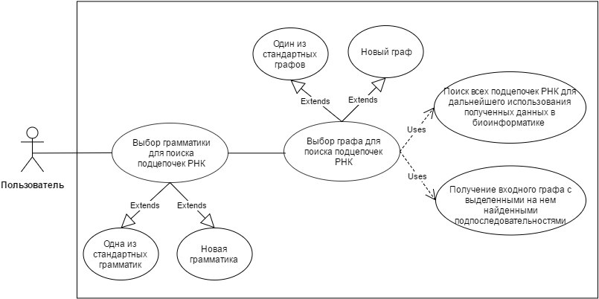
Сценарии использования

Slide 5
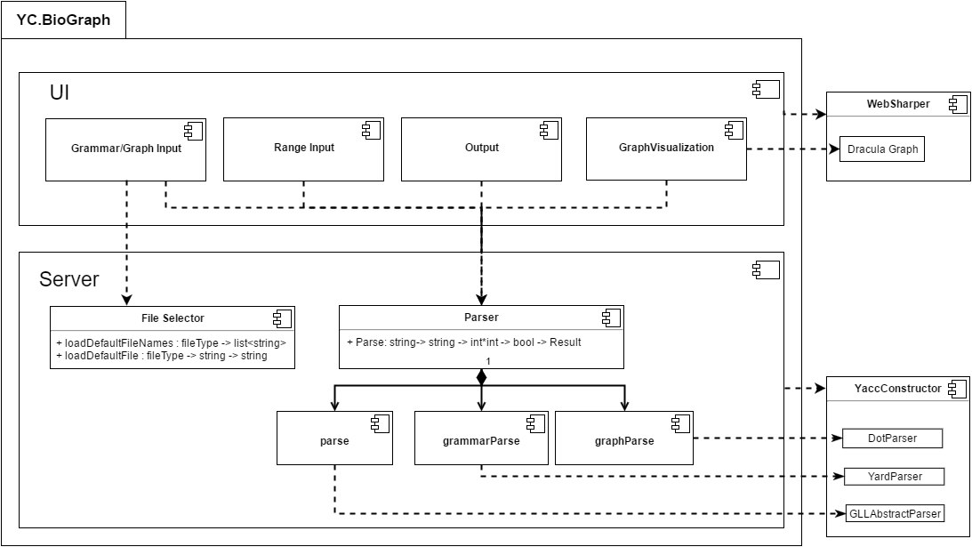
Диаграмма модулей

Slide 6
Сервер

Slide 7
Парсер

Slide 8
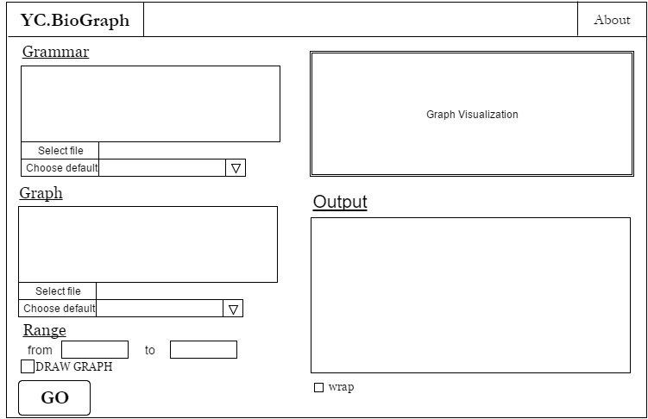
Дизайн интерфейса

Slide 9
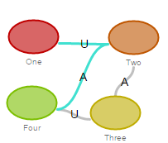
Визуализация графа
Технология: DraculaGraph
создание функции визуализации графа
создание функции раскрашивания необходимых ребер графа
предоставление пользователю возможности изменения отображения графа

Slide 10
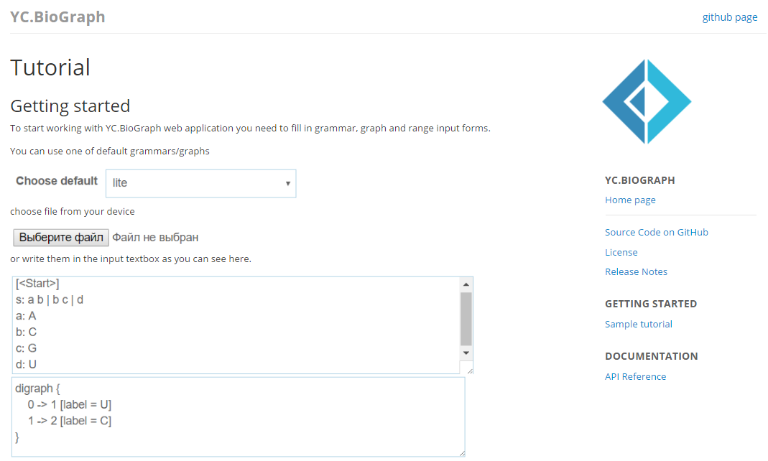
Справка

Slide 11
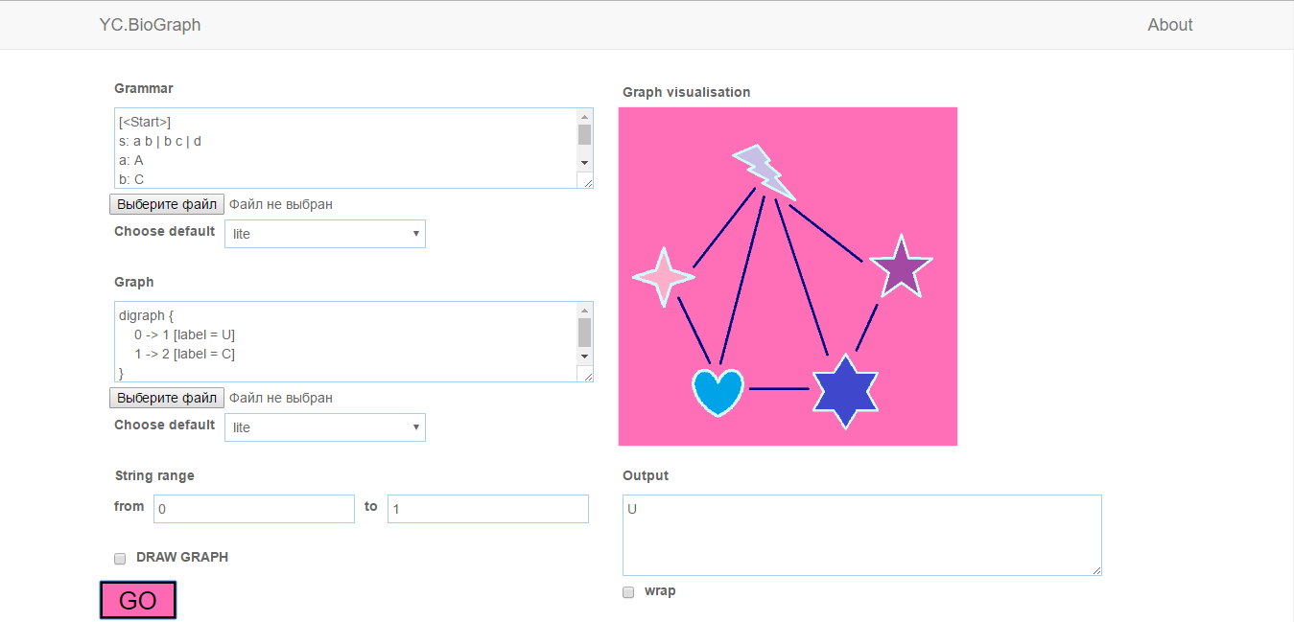
Пример работы веб-приложения

Slide 12
Результаты
Реализация пользовательского интерфейса
Выполнение задач приложения на сервере и интеграция с пользовательским интерфейсом
Визуализация графа и выделение ребер, интеграция с пользовательским интерфейсом
Создание документации к веб-приложению

